Slide 1

ESCOLA E FACULDADE DE TECNOLOGIA SENAI ROBERTO MANGE
DESENVOLVIMENTO DE SISTEMAS
JULHO DE 2022

Slide 2

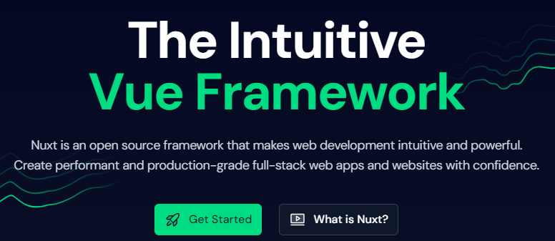

INICIANDO APLICAÇÃO COM FRAMEWORK NUXT 3
MAIO DE 2023
Principais patrocinadores deste framework!
https://nuxt.com/

Slide 3
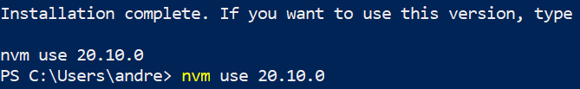
PREPARAÇÃO DO AMBIENTE
Os Passos a seguir na etapa “Preparação do Ambiente” servem para configurar seu computador para estar apto para poder executar o framework na mesma versão que estaremos executando em aula.
Obs.: estes passos devem ser feitos apenas uma vez por computador, isto é, uma vez configurado corretamente você não precisa executá-los novamente.
INSTALAR O NVM E O NODE:
O nvm é um gerenciador de versões do node, para isso, instale-o buscando no Google por “nvm install windows”, ou vá até este link (obs: este link pode futuramente estar desatualizado) e faça o donwload do nvm-setup.zip
https://github.com/coreybutler/nvm-windows/releases
2) Siga com o processo de instalação normal
3) Após instalado, abra o terminal cmd ou porwersheel e digite o comando para instalar a versão a
versão mais recente do node → nvm install –lts
4) Após instalado a versão do node, peça para o nvm usar a versão instalada, ex.: → nvm use 20.10.0
MAIO DE 2023
→ Neste exemplo a versão mais recente era a 20.10.0, no seu caso pode mudar…

Slide 4
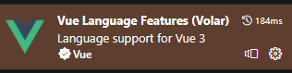
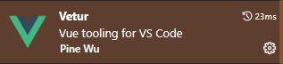
PREPARAÇÃO DO AMBIENTE
Os Passos a seguir na etapa “Preparação do Ambiente” servem para configurar seu computador para estar apto para poder executar o framework na mesma versão que estaremos executando em aula.
Obs.: estes passos devem ser feitos apenas uma vez por computador, isto é, uma vez configurado corretamente você não precisa executá-los novamente.
INSTALAR EXTENSÕES VS CODE:
Na seção de extensões do VsCode, instale as extensões abaixo, para fazer com que ele reconheça os arquivos .vue:
Volar:
Vetur:
MAIO DE 2023

Slide 5
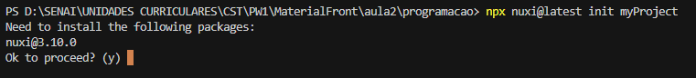
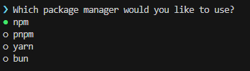
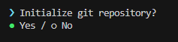
CRIANDO O PROJETO NO NUXT 3
Crie uma pasta vazia, abra-a no VsCode, e em seguida abra o terminal do VsCode;
npx nuxi@latest init NOME DO PROJETO → inicia o projeto com o nome digitado.
Em seguida, digite y para confirmar;
Após, selecione qual gerenciador de pacotes você desejar usar (caso não tenha certeza, use o npm)
Selecione se deseja que seu projeto já seja iniciado como um projeto com intenção der ir para o github
MAIO DE 2023

Slide 6
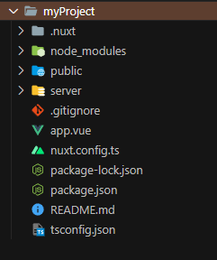
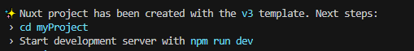
CRIANDO O PROJETO NO NUXT 3
6) Após a conclusão exibirá a seguinte mensagem, informando que o Nuxt criou todo o seu projeto DENTRO DE UMA SUBPASTA e que para você rodar o servidor precisará entrar via terminal desta subpasta ou abrir o VsCode na mesma:
7) Caso queira entrar na pasta via terminal sem a necessidade de reabrir o VsCode, basta digitar: cd NOME_DO_PROJETO
8) Após estar na pasta do projeto, execute: npm run dev (comando para executar o servidor)
MAIO DE 2023

Slide 7
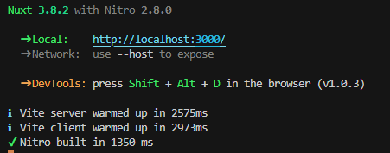
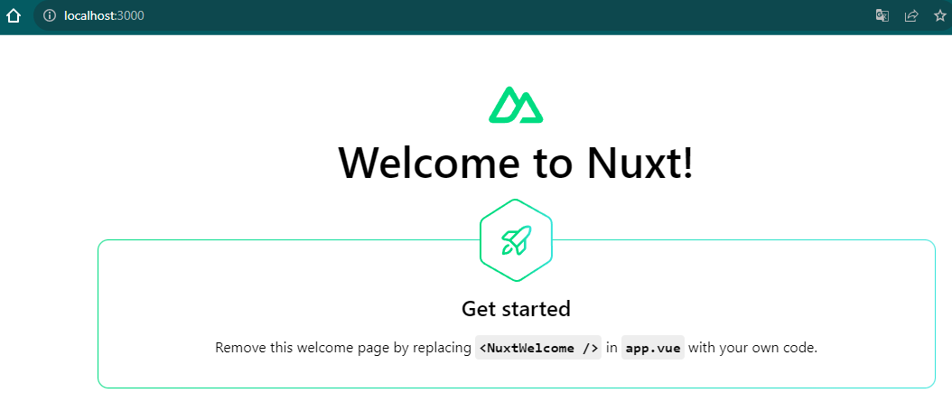
CRIANDO O PROJETO NO NUXT 3
9) Caso todos os passos anteriores estiverem sido completados com sucesso, o nuxt será capaz de iniciar o seu projeto no servidor que geralmente por padrão é o http://localhost:3000/:
MAIO DE 2023

